Slide 1
Epäoleellinen integraali

Slide 2
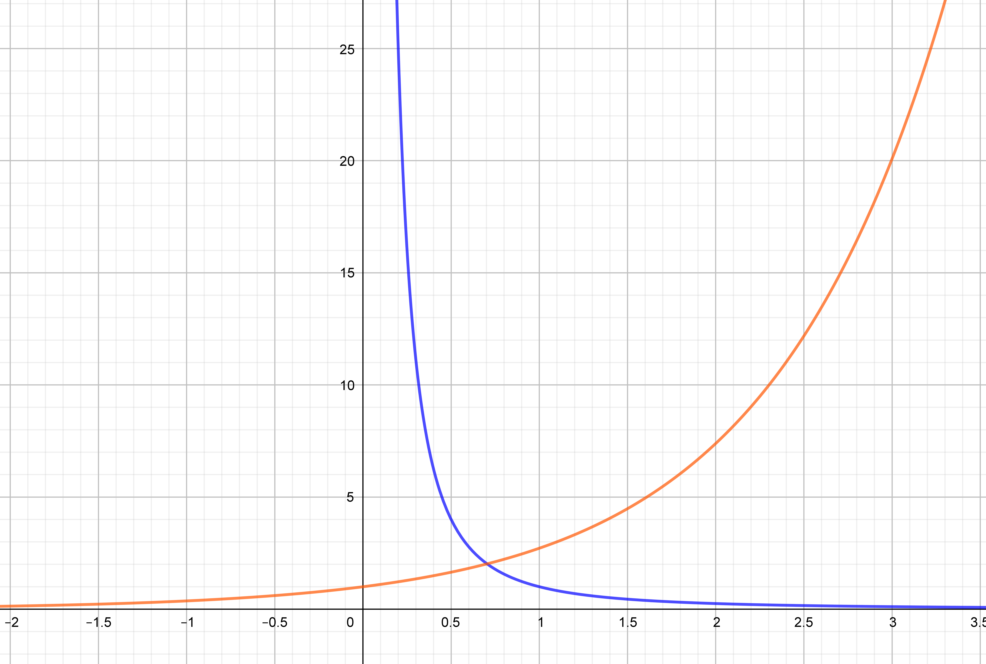
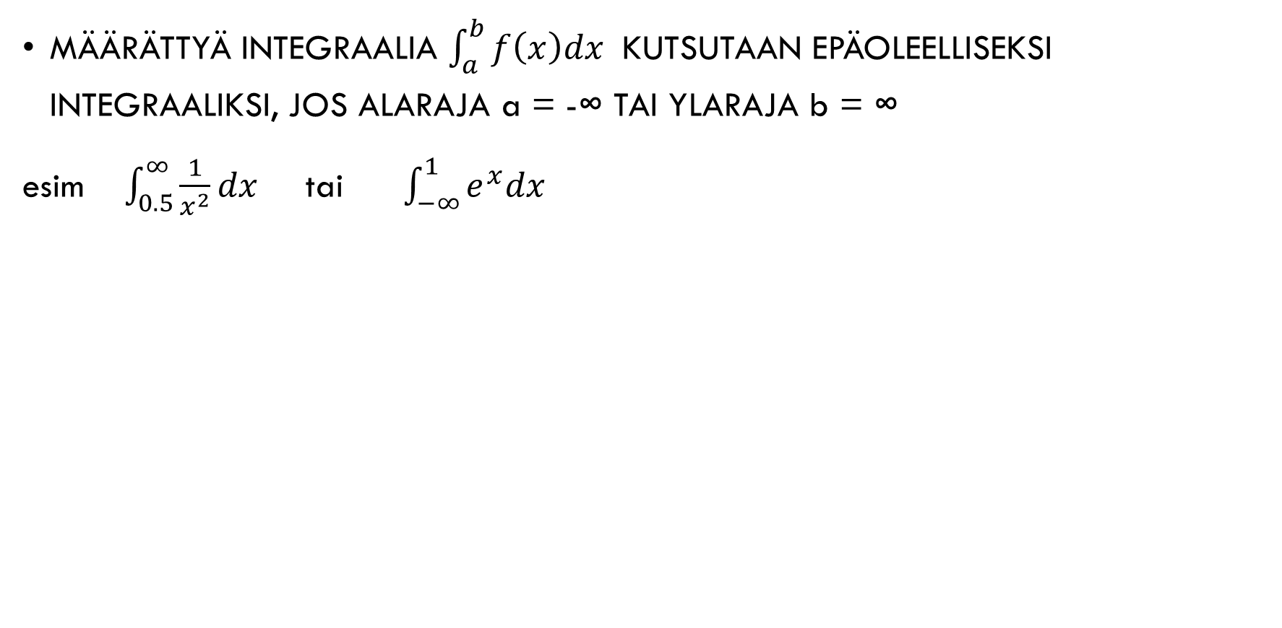
Määrättyä integraalia $\int_{a}^{b}{f\left(x\right)dx }$ kutsutaan epäoleelliseksi integraaliksi, jos alaraja a = -∞ TAI YLARAJA b = ∞
esim $\int_{0.5}^{∞}{\frac{1}{x^{2}}dx }$ tai $\int_{−∞}^{1}{e^{x}dx }$

Slide 3
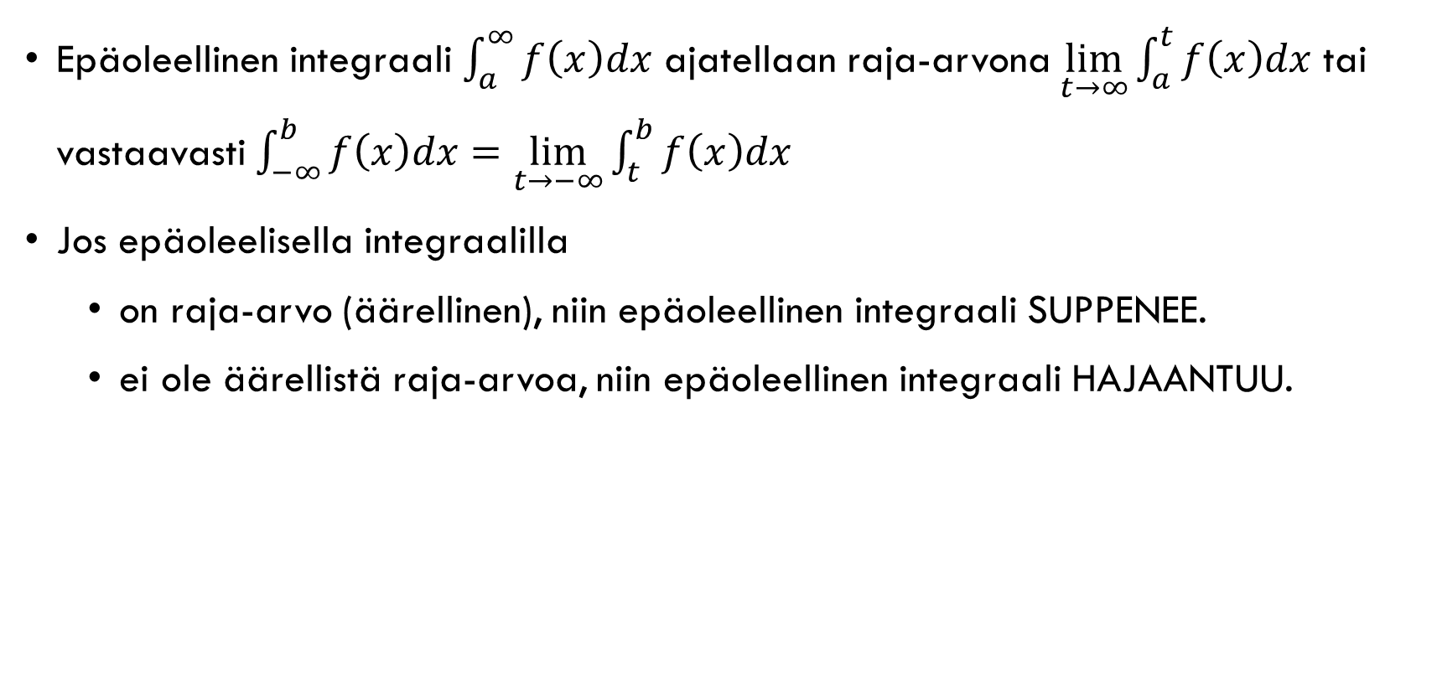
Epäoleellinen integraali $\int_{a}^{∞}{f\left(x\right)dx}$ ajatellaan raja-arvona $\lim_{t→∞}{\int_{a}^{t}{f\left(x\right)dx}}$ tai vastaavasti $\int_{−∞}^{b}{f\left(x\right)dx=\lim_{t→−∞}{\int_{t}^{b}{f\left(x\right)dx}}}$
Jos epäoleelisella integraalilla
  on raja-arvo (äärellinen), niin epäoleellinen integraali SUPPENEE.
  ei ole äärellistä raja-arvoa, niin epäoleellinen integraali HAJAANTUU.

